Slide 1
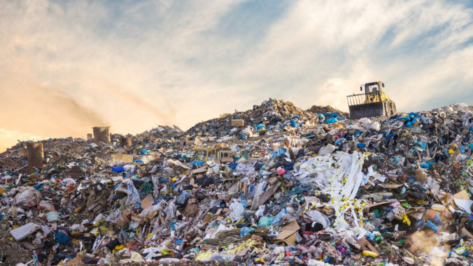
Nie je odpad ako odpad
školský parlament ZŠ Pri Podlužianke 6, Levice

Slide 2
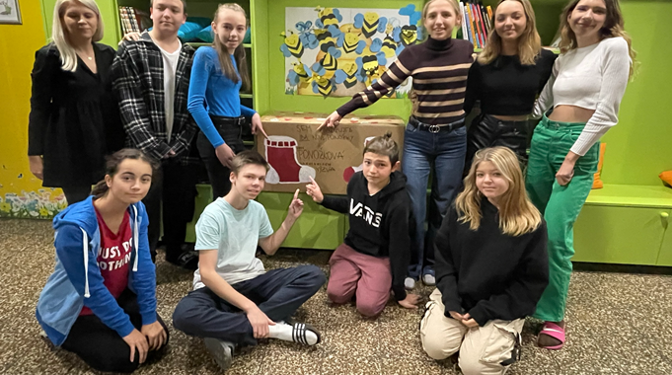
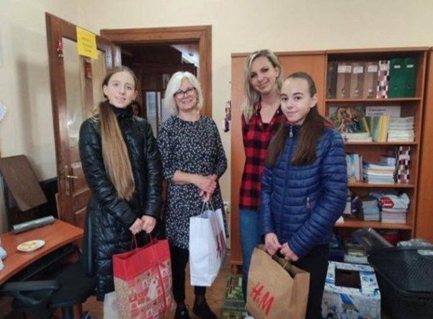
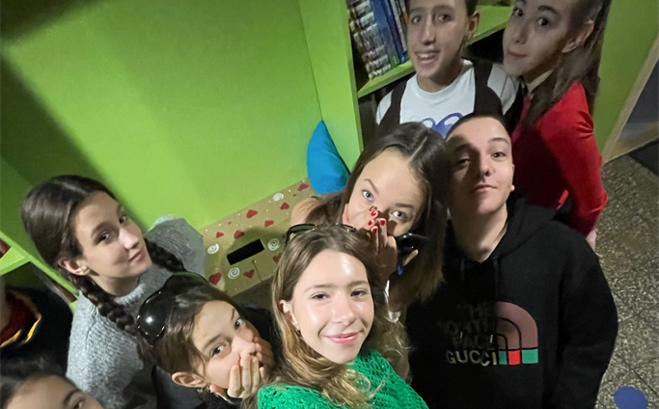
Zbierka ponožiek a šatstva
Spolupracujeme s občianskym združením Miesto v dome v Leviciach.
Zorganizovali sme zbierku ponožiek, ktorú sme neskôr odniesli do Miesta v dome v Leviciach.

Slide 3
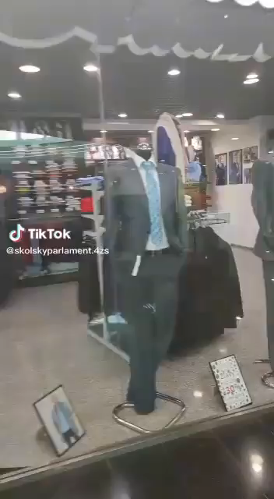
Burza kníh
Žiaci aj učitelia nám darovali knihy.
Časť z nich sme zaradili do burzy a časť vyčlenili pre nemocnicu.
Na burze si žiaci aj zamestnanci školy mohli vymeniť alebo kúpiť knihy za 1 alebo 2 eurá.
Z výťažku sa takisto nakúpili knihy, ktoré sme darovali detskému oddeleniu Nemocnice Agel v Leviciach.

Slide 4
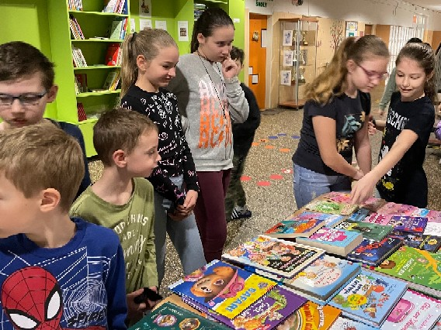
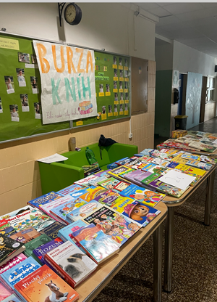
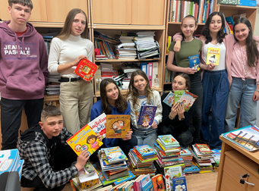
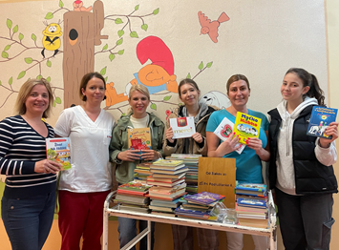

Slide 5
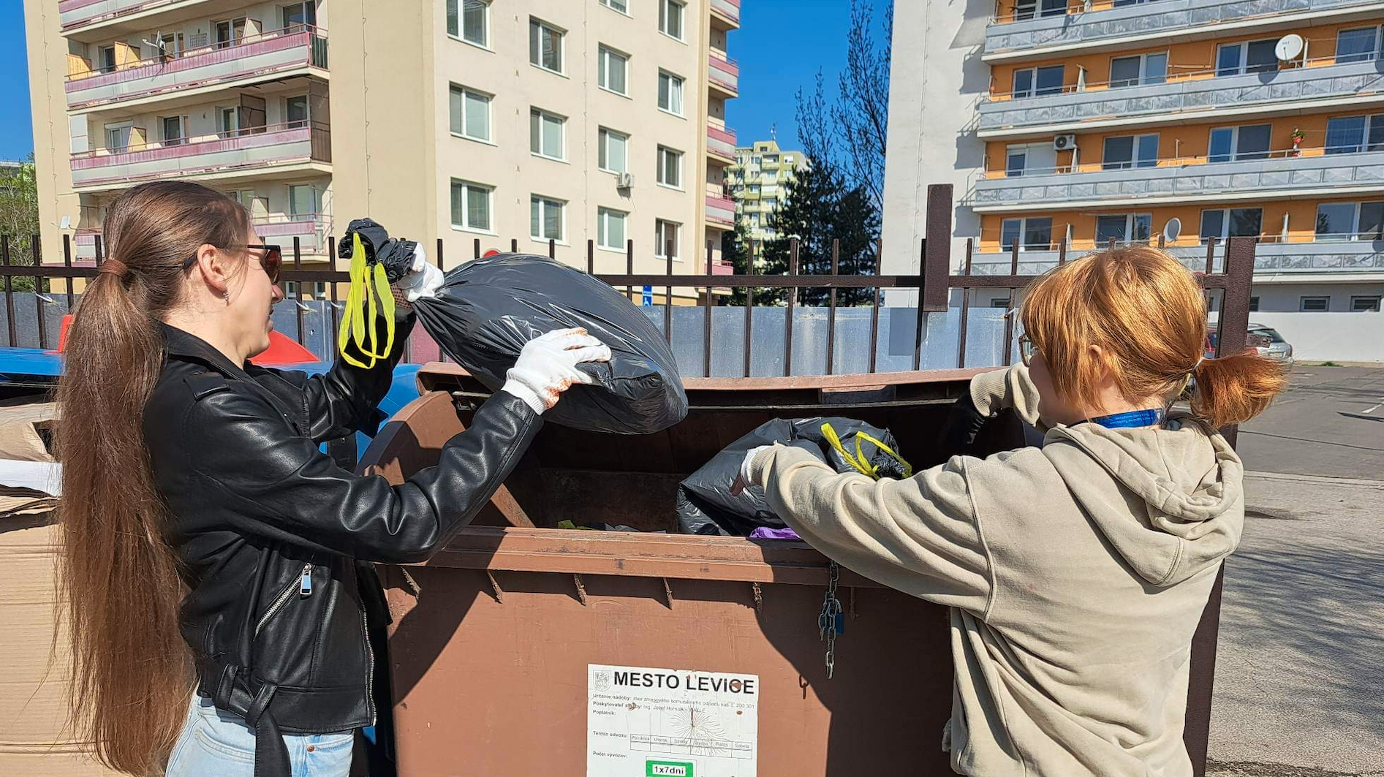
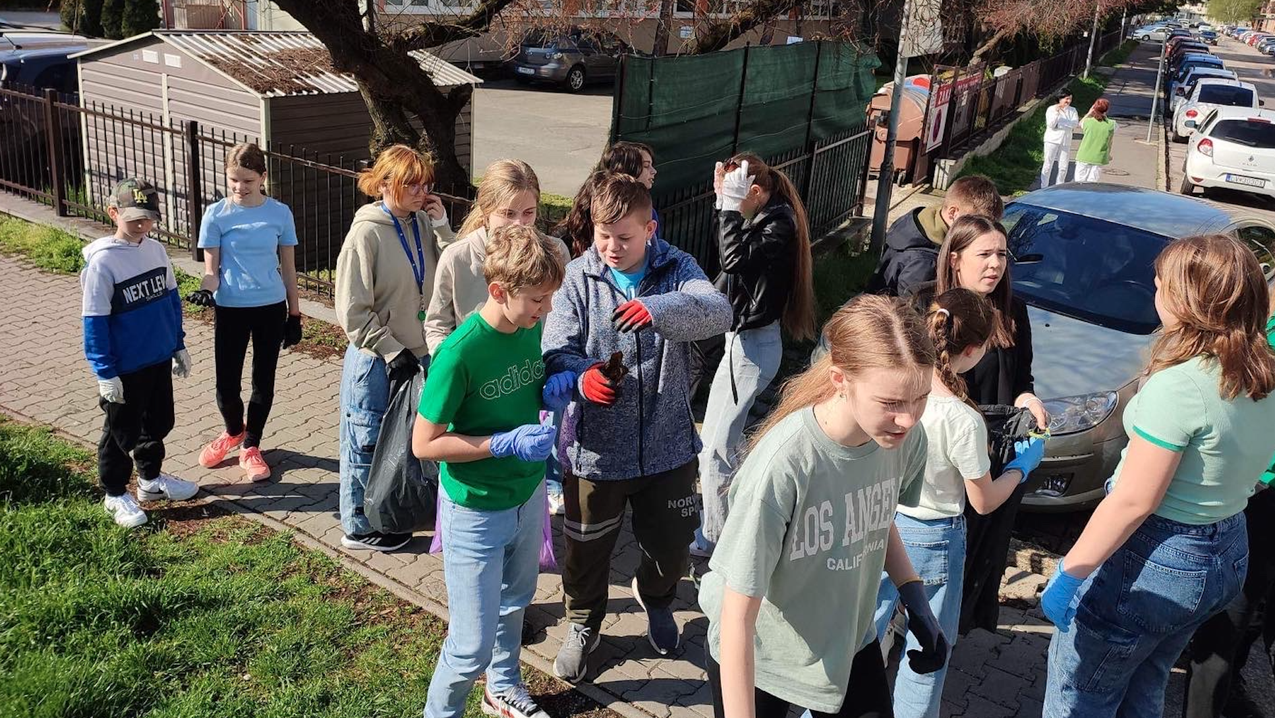
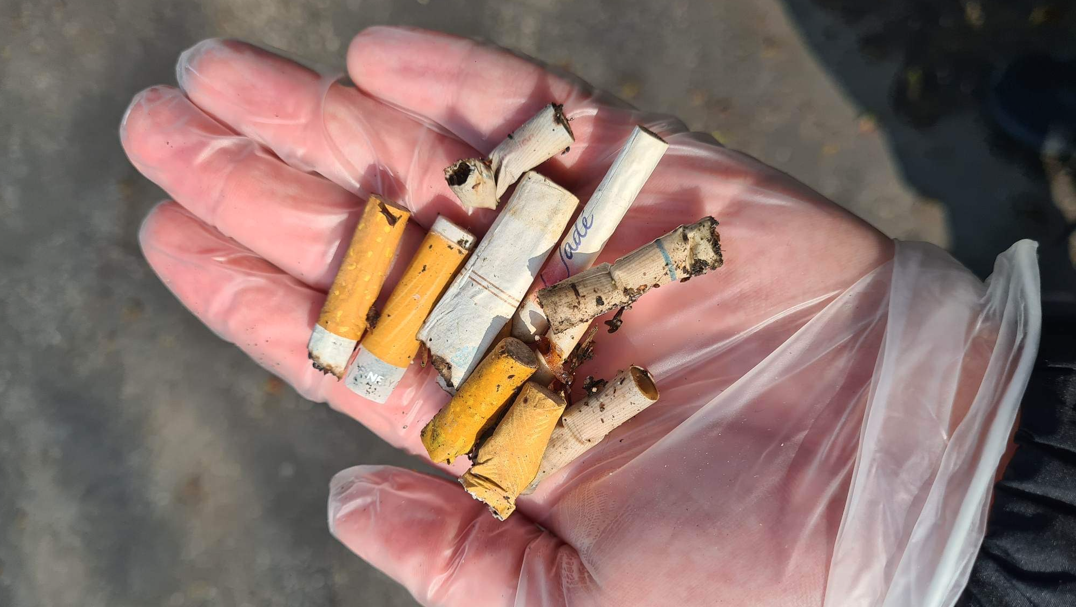
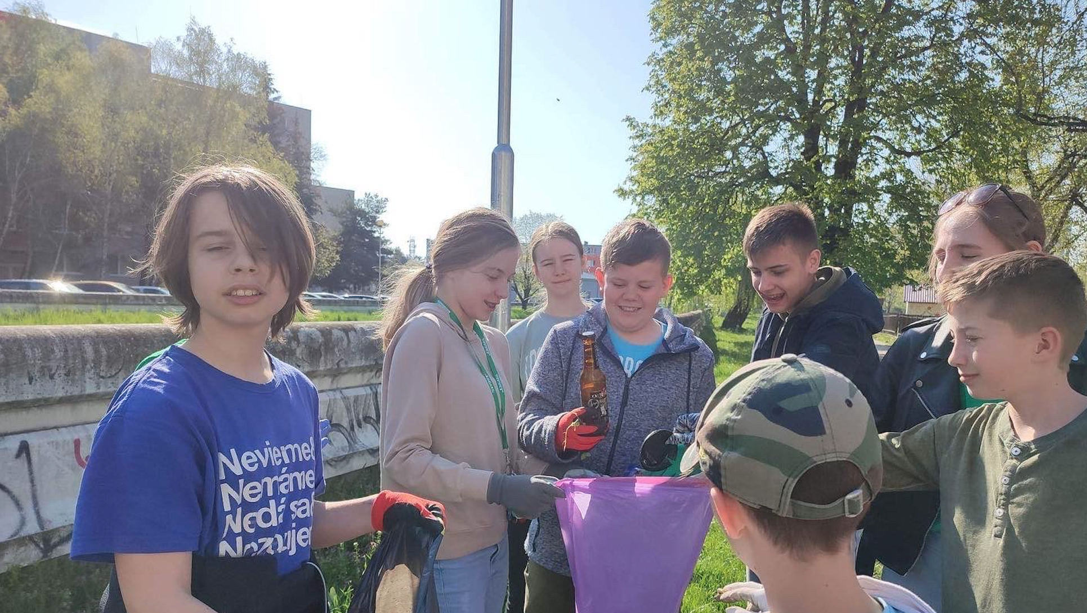
Deň zeme
Obliekli sme sa do modro – zelených farieb.
Žiaci nám pomohli vyzbierať odpad v areáli školy a okolí.

Slide 6

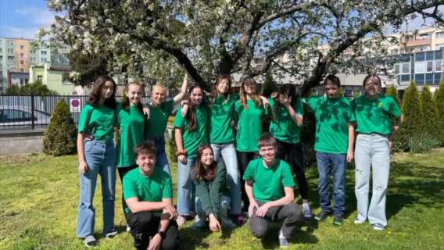

Slide 7
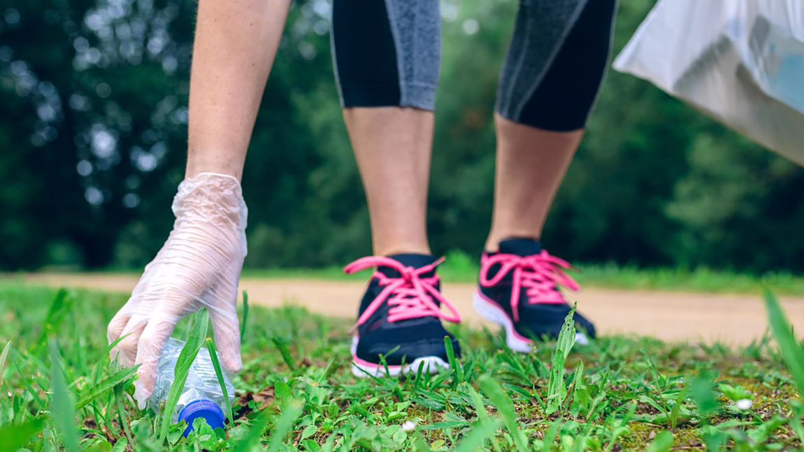
Nie je potrebné robiť aktivity so stovkami ľudí. Najdôležitejšie je začať sám od seba!

Slide 8
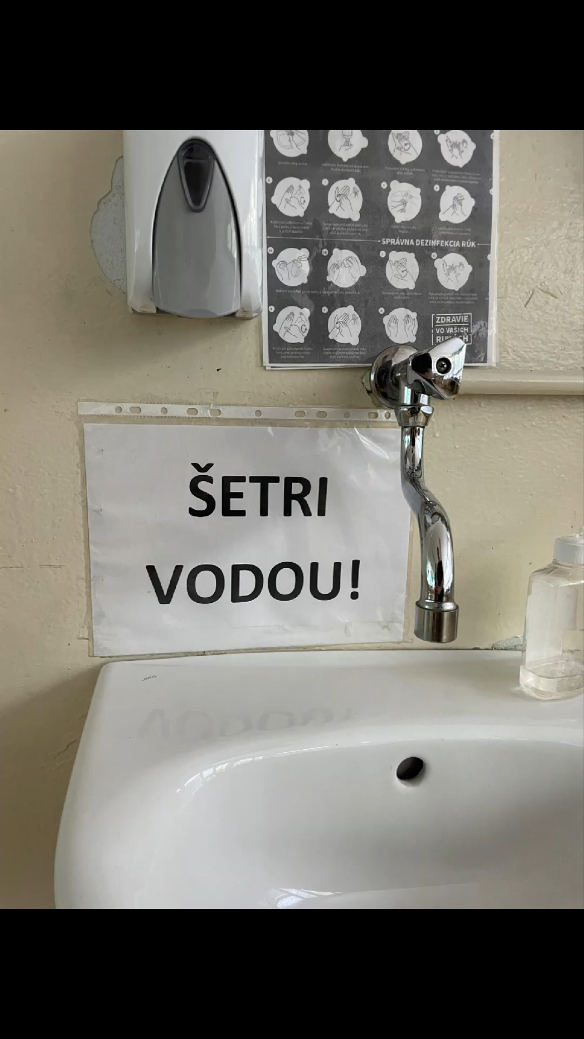
ČO ROBIŤ?
Šetri vodou a elektrickou energiou!
Zálohuj!
Trieď!
Čisti prostredie!
Využi odpadky!
Daruj oblečeniu a hračkám druhý život!
Recykluj!
Obmedz používanie igelitových vrecúšok!

Slide 9
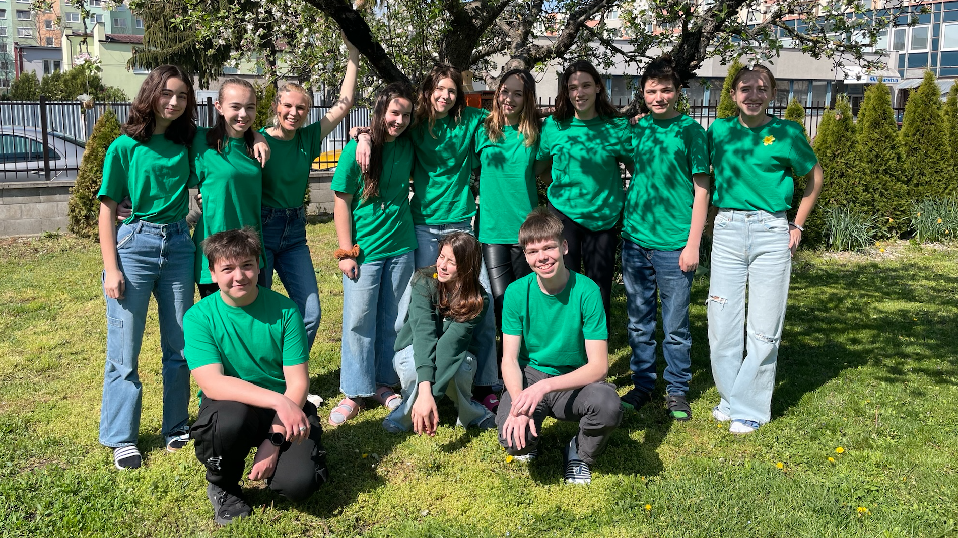
ďakujeme za pozornosť
školský parlament ZŠ Pri Podlužianke 6, Levice

